Slide 1

Bemutatkozás
Dunai Krisztián

Slide 2

Családi háttér
Édesanyámmal és nagyszüleimmel lakom
Bátyám külön él
Szüleim szétmentek születésem előtt

Slide 3

Általános adatok
Nevem: Dunai Krisztián
Születési idő: 2006.02.03
Budapesten születtem, 8. kerület
Születésem óta III. kerületben élek

Slide 4
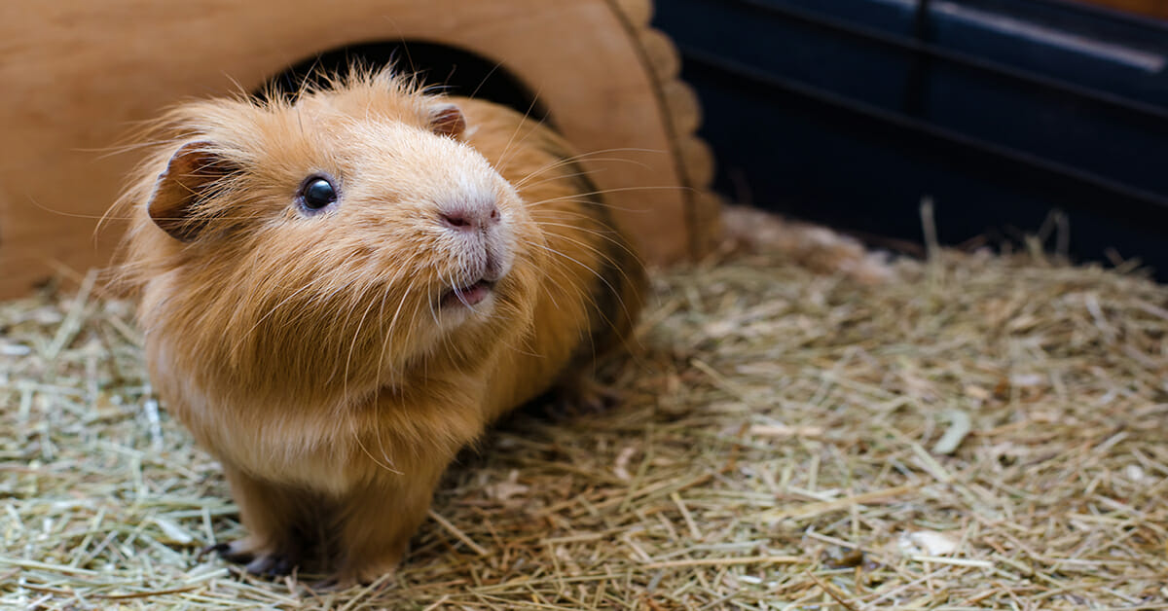
Háziállatok
6 tengerimalacom volt
2 fiú, 4 lány
Jelenleg már csak 2 maradt

Slide 5
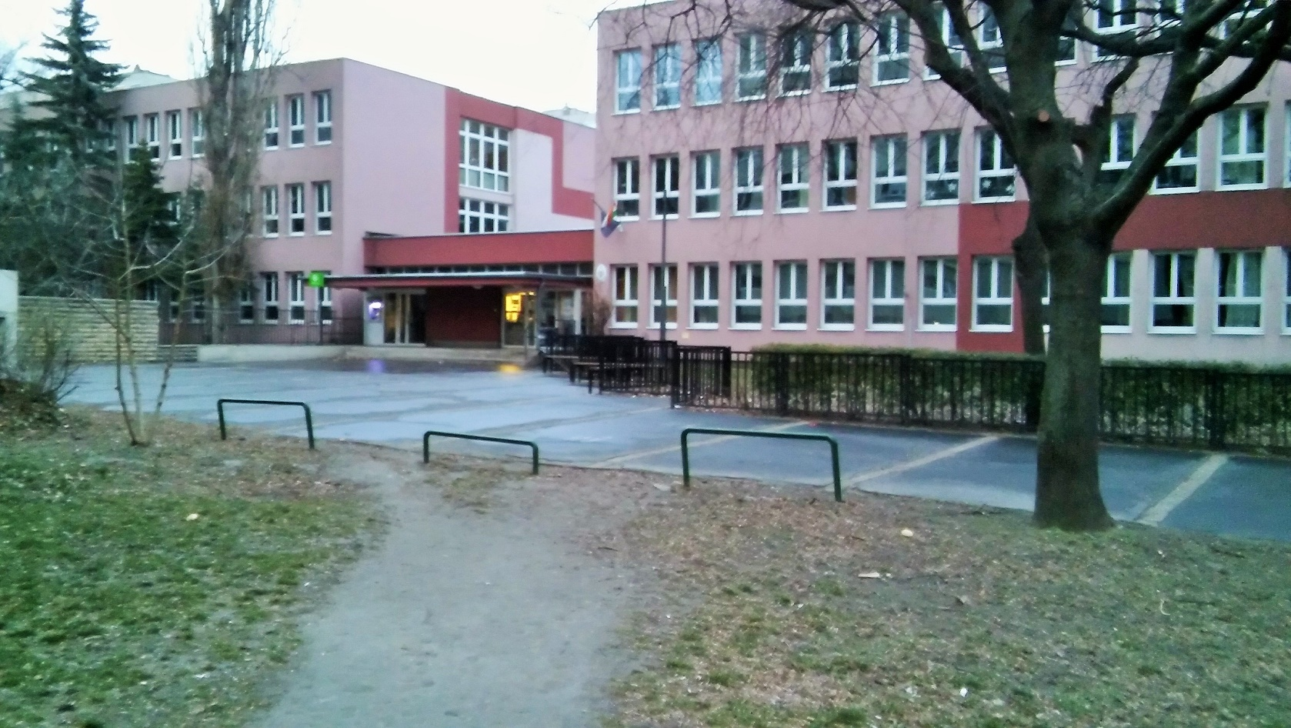
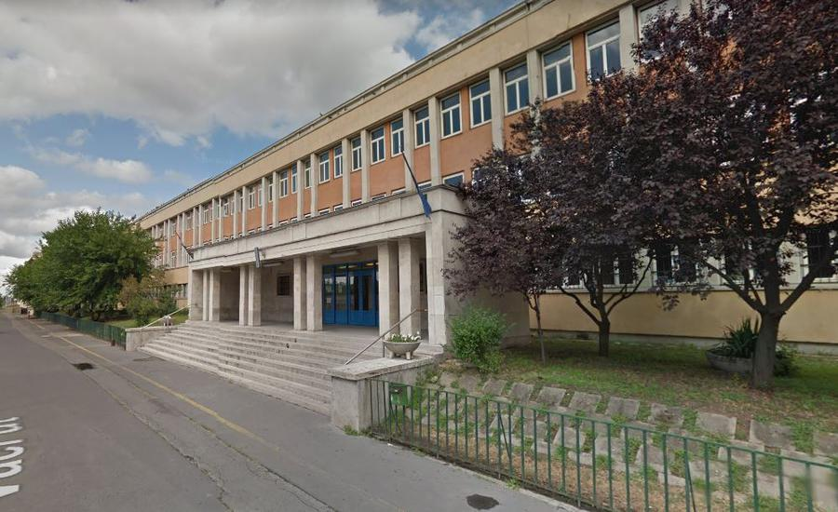
Tanulmányok és munkahelyek
Kerék Általános Iskola és Gimnázium (2012-2020)
Katona József Technikum (jelenleg)
Logischool (2016-2017)
Rendszergazda és operátor saját cégnél (2019-jelenleg)
Fullstack tanulmányok (2019-jelenleg, DevOPS akadémia)

Slide 6

Iskolai erősségeim
Erősségem az Informatika, Angol, Fizika és Elektrotechnika
Gyengeségem a Matematika, Nyelvtan és Testnevelés

Slide 7


Hobbijaim
Elektromos rollerezés, nagyteljesítményű rollerekkel
Számítógép szerelés, építés
Szervergép konfigurálás, telepítés, karbantartás, építés
Weboldal szerkesztés, készítés

Slide 8
Köszönöm a figyelmet!

